Slide 1
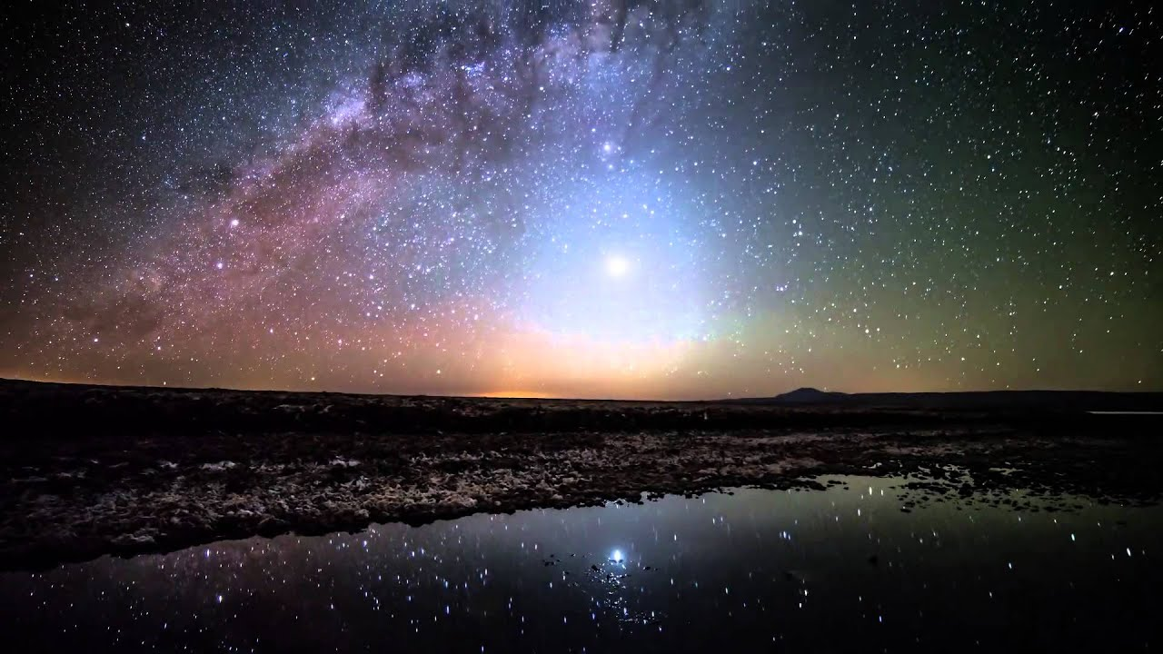
“ACERCA DE LO QUE HAY”
W.V.O. Quine
Lectura y Escritura de Textos Filosóficos
Manuel Rodríguez T.

Slide 2
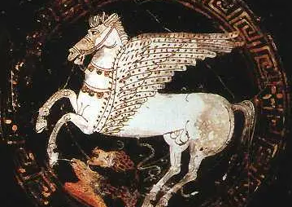
EL PROBLEMA ONTOLÓGICO
Hay lo que hay, TODO!
Pero, hay Xs?

Slide 3
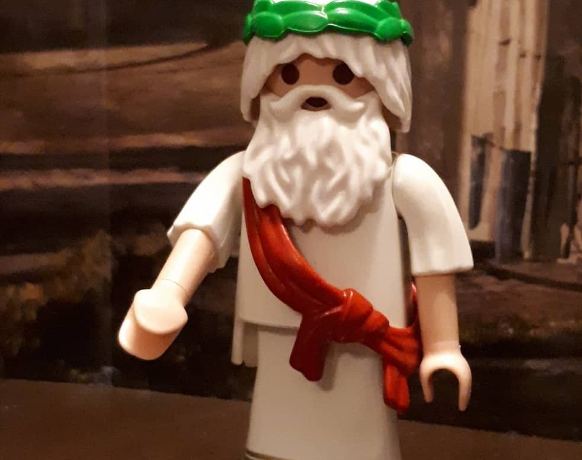
El problema semántico
Cómo se describe adecuadamente la discrepancia?
Según B, A se niega a reconocer ciertas entidades
Según A, no hay ese tipo de entidades
De qué entidades está hablando A?
Cómo se puede negar la existencia de entidades?

Slide 4

La entidad de las entidades negadas…
Entidades Mentales (McX)
Posibles no actualizados (Y) [non-actual possible]
“existir” v/s “ser”: determinación espacio-temporal
“existir” v/s “subsistir”

Slide 5
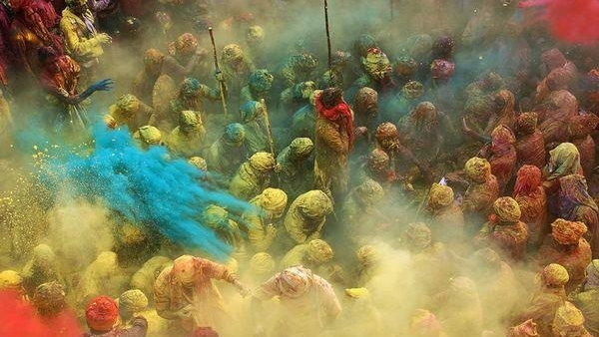
El universo superpoblado de Y
Ofensa estética
Caldo de cultivo para elementos subversivos
Entidad e identidad
Modalidades y enunciados
A-significatividad de las contradicciones
Reductio per reductio

Slide 6
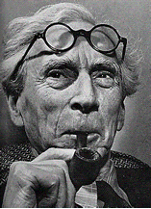

Solución al problema semántico
¿Cómo es posible decir que X no existe sin comprometerse con algún tipo de entidad para X?
Compromiso Ontológico
Abismo entre nombrar y significar

Slide 7
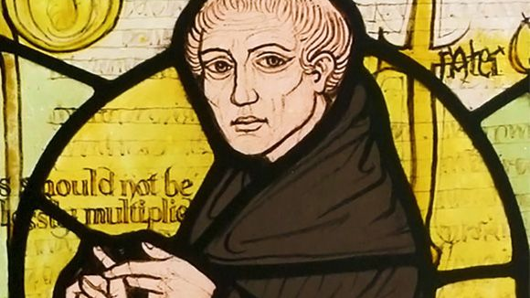
UNIVERSALES
Metafísica y trivialidad
Ontología como esquema conceptual de interpretación
Significaciones “Universales” (McX)
Significatividad y sinonimia

Slide 8
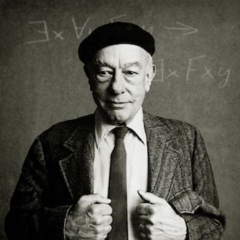
Compromisos Ontológicos
Uso de variables ligadas
“ser es ser el valor de una variable”

Slide 9
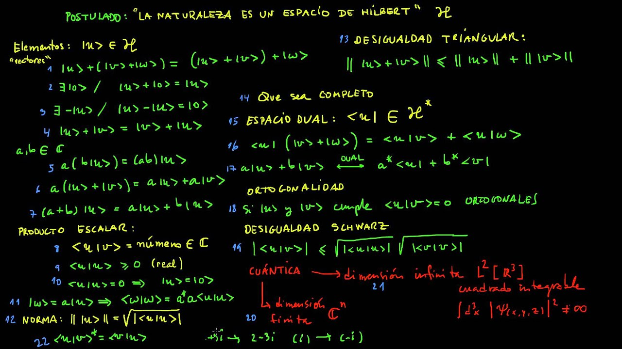
Universales –Matemáticas
Realismo – Logicismo
Conceptualismo – Intuicionismo
Nominalismo – Formalismo

Slide 10

Elegir Ontologías
Semántica y Ontología
Analogía con las teorías científicas
Esquema conceptual más general/ Construcción razonable del todo
Simplicidad y Mitología
Tolerancia y espíritu experimental
El estatus de mito es relativo

